Slide 1
固定资产报废处置 线上操作流程详解
吉林交通职业技术学院-资产管理处

Slide 2
1、登录个人信息门户-选择资产系统

Slide 3
2、用户名：各部门负责人工号 密码：原始密码为各部门负责人工号（登录后可自行修改）

Slide 4
3、选择：业务办理模块

Slide 5
4、选择：校内资产处置申请

Slide 6
5、选择：新建处置单

Slide 7
6、选择处置部门；选择处置原因-第一项；选择卡片。

Slide 8
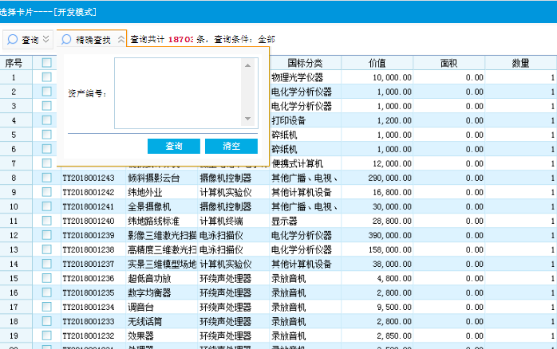
7、方法一：输入相关信息查找到相关资产，方法二：输入指定资产编号。

Slide 9
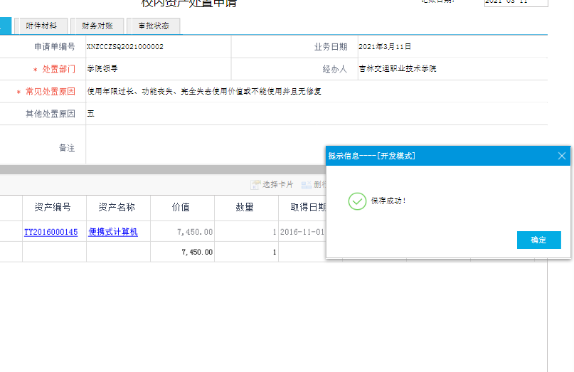
8、确定了预报废资产清单—点击保存

Slide 10
9、保存完成后—点击提交—确定

Slide 11
10、待处置列表中显示：待审批，即线上申请工作。

